Slide 1
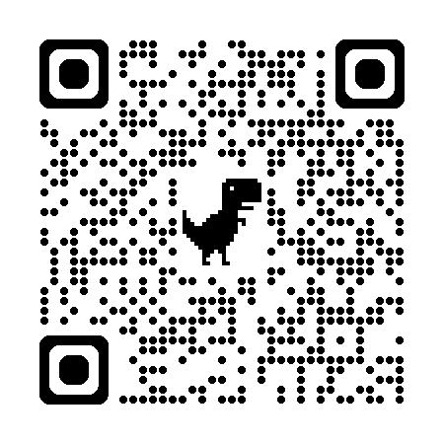
講義/課程資源下載

Slide 2

以AI之盾，防AI之矛​
語音偵偽技術及應用工具簡介
中華電信研究院 前瞻所
2024/10/04
梅竹黑客松工作坊

Slide 3
大綱
課程資源
語音偵偽系統架構及評分重點
語音偵偽技術--ASVSpoof 競賽簡介
語音偵偽Baseline模型-- Wav2vec-AASIST
Mocking API介紹與使用方法
API整合AI模型 (加分)

Slide 4
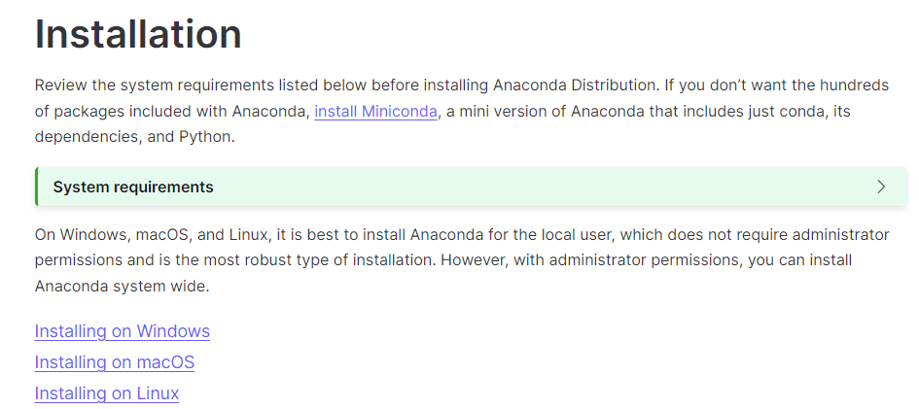
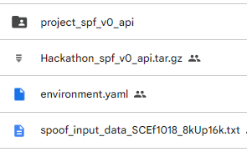
課程資源
課程資源載點： 202410_Hackathon
Docker使用者：下載映像檔、API測試文本
無Docker替代方案：Anaconda
  下載anaconda： https://docs.anaconda.com/anaconda/install/
  下載專案程式碼 project_spf_v0_api、環境配置文件 environment.yaml
依電腦系統選擇載點
202410_Hackathon 雲端資料夾

Slide 5
語音偵偽系統架構及評分重點
作品創意性 40%
作品完成度 30%
作品技術性 30%
APP
網頁
No Code工具
Mocking API
語音偵偽API
資料集蒐集方法
模型訓練/微調
辨識率監控方法
語音偵偽模型
推論模組

Slide 6
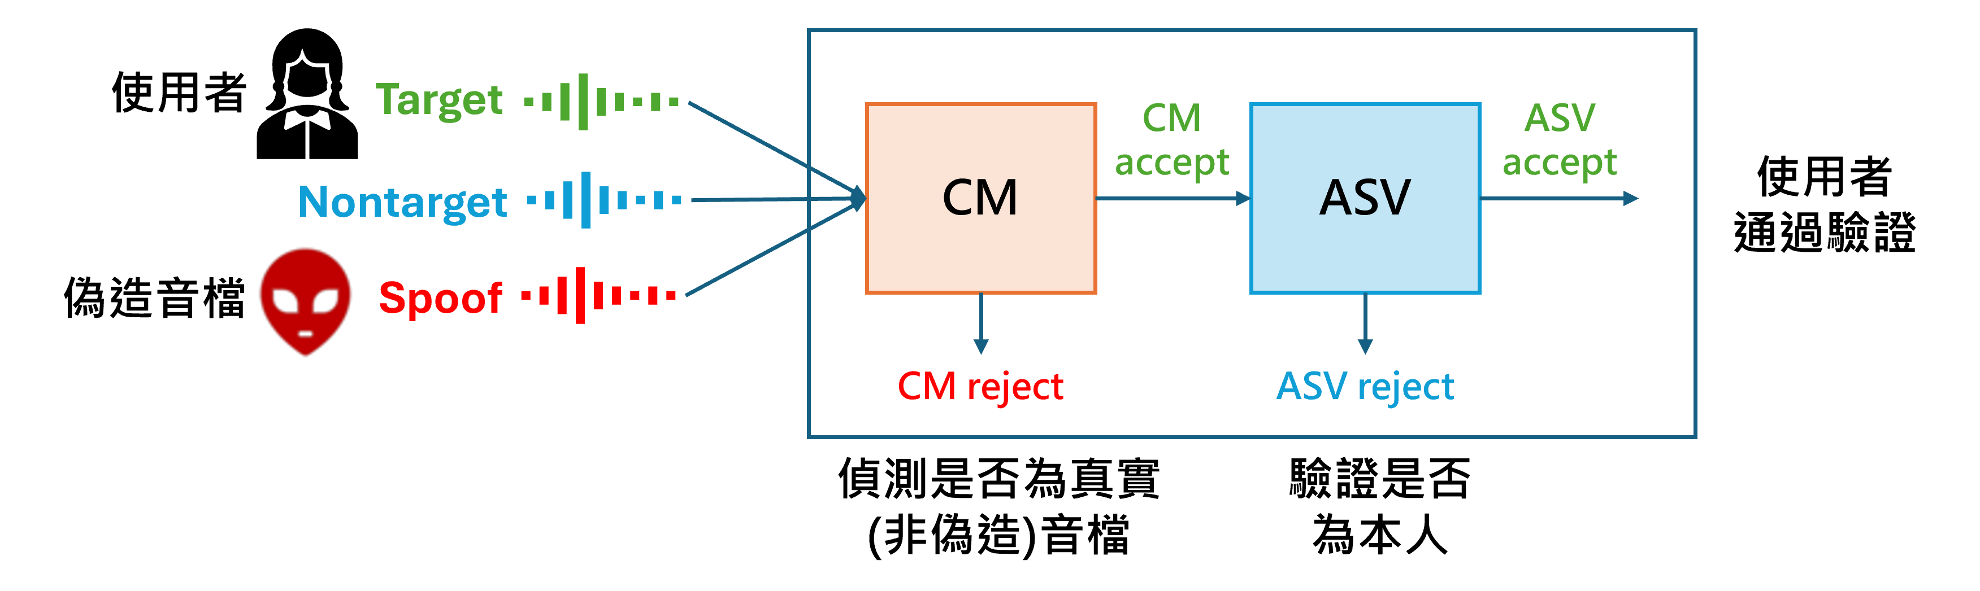
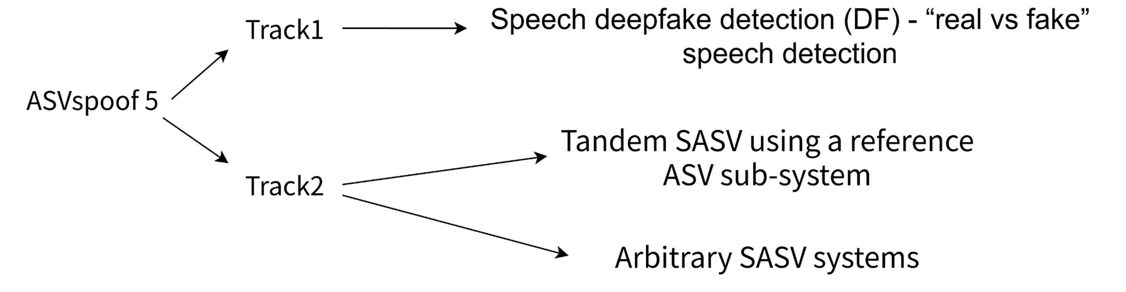
語音偵偽技術--ASVSpoof 競賽簡介
競賽目標: 檢測 TTS(text-to-speech)、VC(voice conversion)、語音回放、deepfake等欺騙語音攻擊
ASVspoof2021
  LA task 包含 CM-only 與 CM+ASV
ASVspoof5
  任務
CM：countermeasures
ASV：automatic speaker verification
CM only
CM(自研發)+ASV(主辦方)
CM(自研發)+ASV(自研發)

Slide 7
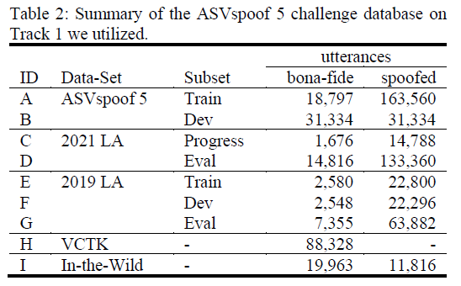

語音偵偽技術-- ASVSpoof 競賽資料集
競賽資訊
  https://www.asvspoof.org/index2021.html (ASVspoof2021)
  https://www.asvspoof.org/ (ASVspoof5)
Spoof: 偽造
Bonafide: 真實
競賽資料集之使用歷程
Train set
Dev set
Progress set
Eval set
模型訓練集
模型訓練當中所使用之驗證(validation set)
比賽期間官方所提供之模型測試集
(有答案可以對)
訓練資料範例
比賽截止官方用來評分之測試集
(無答案可以對)
(ID 音檔名稱 性別 - 合成方法 音檔類型)

Slide 8
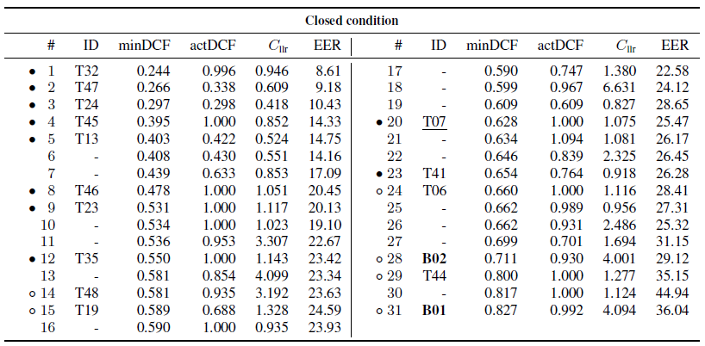
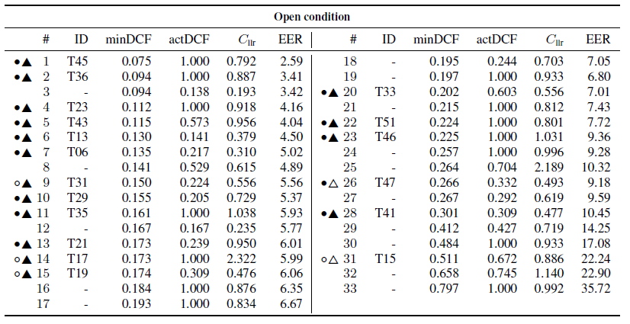
語音偵偽技術-- ASVSpoof5 競賽結果
Closed condition- 不可用預訓練模型
準確率91.39%
Open condition- 可使用預訓練模型
準確率97.41%
(task: CM only)

Slide 9
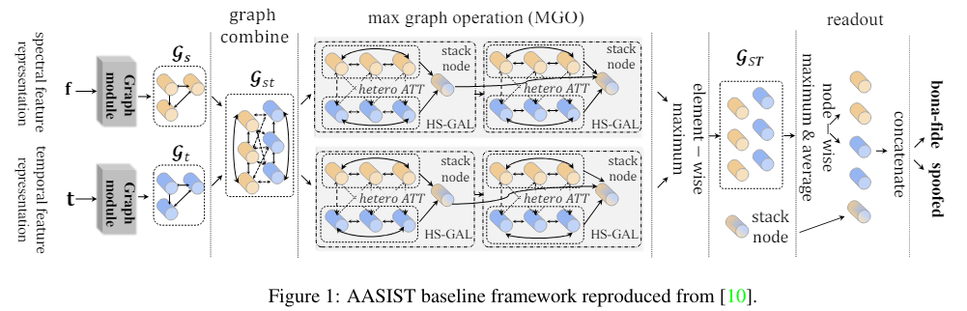
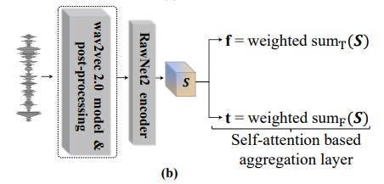
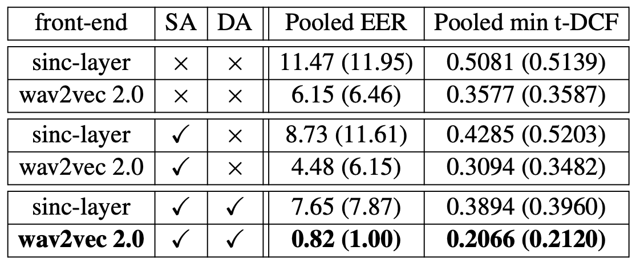
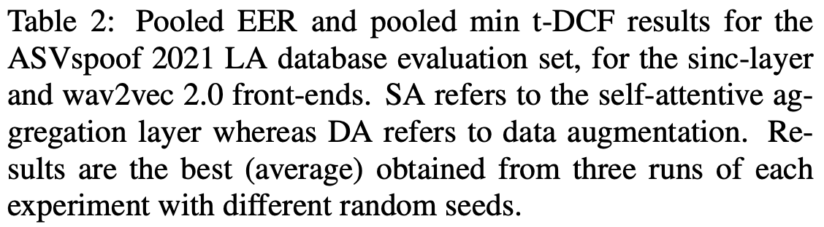
語音偵偽 Baseline 模型-- Wav2vec-AASIST
論文end-to-end框架wav2vec-AASIST* (ASVspoof2021提出)
  Automatic speaker verification spoofing and deepfake detection using wav2vec 2.0 and data augmentation
論文連結: https://arxiv.org/pdf/2202.12233
2. The AASIST back-end
1. The wav2vec front-end
模型效能
於2021測試集
  Logical Access(LA)任務準確率達 99.18% (論文table2)
  DeepFake(DF)任務準確率達 97.15% (論文table3)
數值表示 best(average)%
*AASIST: Audio Anti-Spoofing using Integrated Spectro-Temporal Graph Attention Networks

Slide 10
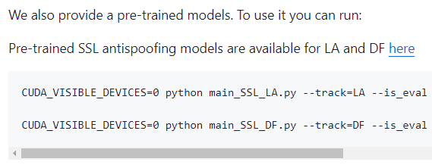
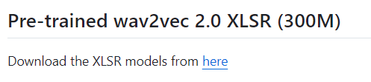
Wav2vec-AASIST程式碼、資料集與預訓練模型載點
Automatic speaker verification spoofing and deepfake detection using wav2vec 2.0 and data augmentation 論文原始碼
  https://github.com/TakHemlata/SSL_Anti-spoofing
  可找到模型檔供下載
  2019訓練資料載點: https://datashare.ed.ac.uk/handle/10283/3336
其他特徵擷取模型(wavLM)供參，可自行運用
  https://github.com/microsoft/unilm/tree/master/wavlm

Slide 11

樣板API (Mocking API) 及其 I/O
POST http://${hostname}/spoof_detector
說明: 輸入欲辨識之音訊，輸出偽造語音之預測結果
項次 | 欄位 | 欄位說明 | 必填 | 資料型態 | 備註
1 | reference_id | reference ID | Y | String
2 | audio_data | 辨識音檔 | Y | String | 音檔格式：wav format: binary (base64 encoded)
3 | model_version | 模型版本 | Y | String
Input
項次 | 欄位 | 欄位說明 | 必填 | 資料型態 | 備註
1 | reference_id | reference ID | Y | String
2 | uid | unique transaction ID | Y | String | 時間戳記-UUID(8)
3 | status_code | 狀態碼 | Y | Integer | 200：成功 500：伺服端錯誤
4 | processing_time | 程式執行時間 | Y | Object
4.1 | start_time | 起始時間 | Y | String | "2021-08-27T15:29:59.668" format: date-time
4.2 | end_time | 完成時間 | Y | String | "2021-08-27T15:29:59.699" format: date-time
4.3 | duration_in_s | 持續時間(秒) | Y | Number | format: float
5 | error_message | 音檔分析失敗原因 | N | String | 音檔分析失敗時(status_code!= 200)，回覆失敗原因
6 | result | 事件種類的集合 | N | String | real/fake
7 | confidence | 單一事件信心分數 | N | Number | format: float
output

Slide 12
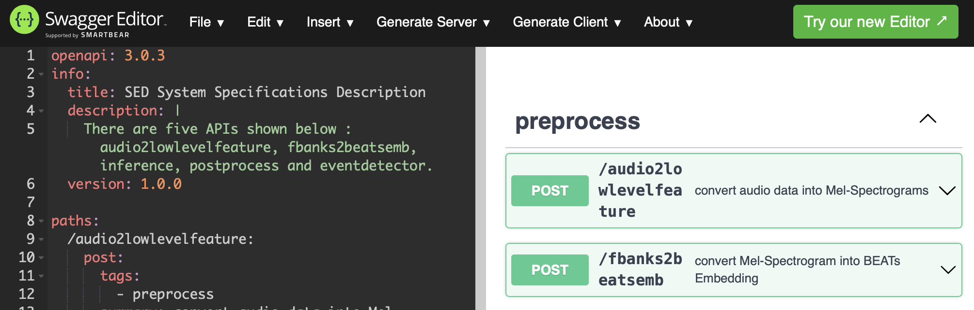
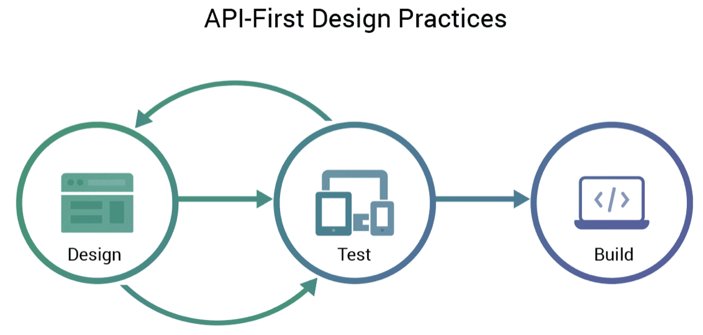
Mocking API 框架- Swagger
Swagger：一種開源工具，有助於設計、創建、文件化API 。其使用 OpenAPI 規範(以前稱swagger)格式來撰寫 API spec。
利用Swagger editor撰寫API spec並產出API server template
(著重API使用者需求)
註： OpenAPI規範完整文件參照
https://github.com/OAI/OpenAPI-Specification/blob/main/versions/3.0.3.md
https://softjourn.com/insights/5-benefits-of-api-first-design

Slide 13

以Docker image部署Mocking API
下載映像檔 Hackathon_spf_v0_api.tar.gz
Load image (範例環境: Ubuntu)
  $docker load -i Hackathon_spf_v0_api.tar.gz
  $docker images #確認上載成功
啟動container（成功進入後會在 /home/docker/spoof_docker 目錄下）
  $ docker run --rm -it --name spf_api -p 8085:8085 -v /{your_path}/project_spf_v0_api:/home/docker/spoof_docker hackathon_spf_api:v0
  啟動API server
  $ uvicorn “swagger_server.__main__:main” --host 0.0.0.0 --port 8085
註: 此環境python版本為 3.10.8
視需求掛載資料夾
註：使用mac者(M1/M2晶片)若遇到錯誤 “The requested image's platform (linux/amd64) does not match the detected host platform (linux/arm64/v8) and no specific platform was requested”
請改用指令 docker run --platform linux/amd64 --rm -it --name spf_api -p 8085:8085 hackathon_spf_api:v0

Slide 14
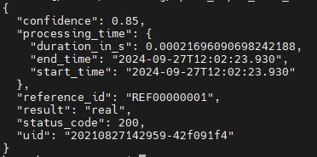
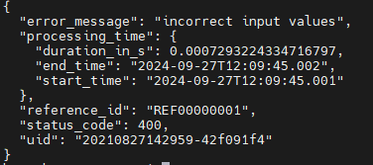
Mocking API 使用方式(docker)
  在container外部使用curl呼叫API範例
  $curl -X 'POST' \
  'http://localhost:8085/spoof_detector' \
  -H 'accept: application/json' \
  -H 'Authorization: Bearer 456123' \
  -H 'Content-Type: application/json' \
  -d @/{your_path}/spoof_input_data_SCEf1018_8kUp16k.txt
API之輸入資料
小試身手:
  執行左邊指令查看回傳結果
  將 “model_version”: “v0“
  改為“model_version”: “xxx“ ，查看回傳結果
回傳結果(成功)
回傳結果(失敗)
API server端log顯示

Slide 15
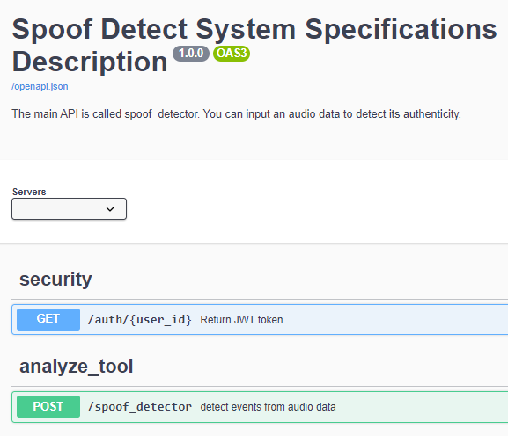
Mocking API 使用方式(anaconda)
下載專案連結： 202410_Hackathon
打開 anaconda prompt
$conda create -n hackathon_env python=3.10 #建立虛擬環境
$conda env list #虛擬環境列表
$conda activate hackathon_env #進入虛擬環境
$conda env update -n hackathon_env --file environment.yaml ＃更新環境(安裝所需套件)
$cd Downloads/project_spf_v0_api #切到專案目錄下
$uvicorn "swagger_server.__main__:main" --host 0.0.0.0 --port 8085 #啟動API server
另開一個 anaconda prompt 視窗
(確認在目錄 /home/docker/spoof_docker 下)
$python swagger_server/test/e2e_test.py #執行測試腳本
於UI顯示API spec: http://localhost:8085/ui/

Slide 16
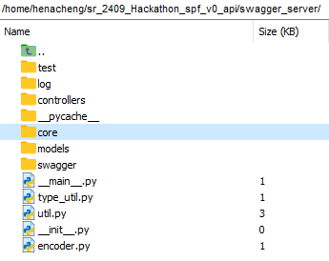
API 整合核心模型（加分）
API開發相關程式
核心模型相關程式
  baseline模型: github提供之模型參數檔
  參考腳本https://github.com/TakHemlata/SSL_Anti-spoofing/blob/main/model.py
程式項目 | 檔案路徑
API spec定義 | ./swagger_server/swagger/swagger.yaml
API主程式 | ./swagger_server/controllers/analyze_tool_controller.py
API測試 | ./swagger_server/test/e2e_test.py
V0 API
雛形
開發核心
程式(模型)
測試核心
程式
API與核心整合
API測試
(e2e test)
(已提供)
(模型推論)
(已提供基本範例)

Slide 17
附錄

Slide 18
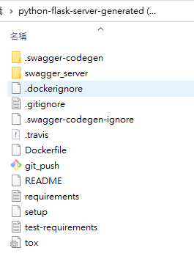
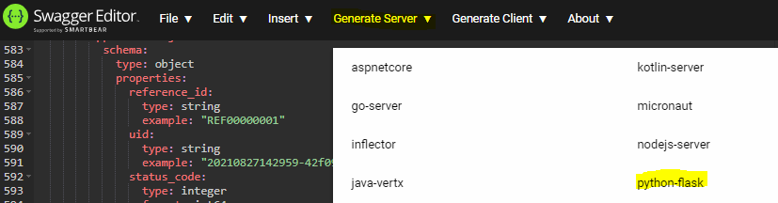
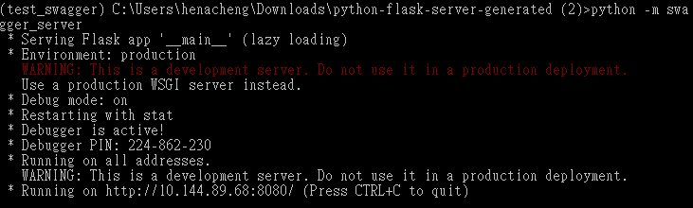
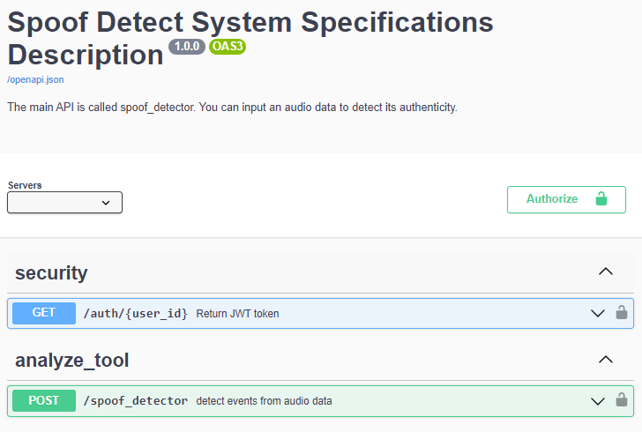
Swagger 工具使用- Swagger UI
① 於 swagger editor 生成 swagger server 的程式 template
② 按 README 安裝環境並啟動 swagger server
③ 打開網頁- Swagger UI (http://localhost:8080/api/ui/)

